Slide 1

Kvinne (28) flyttet hjem for å følge gründerdrømmen
Illustrasjon: www.smartgirlsgroup.com

Slide 2
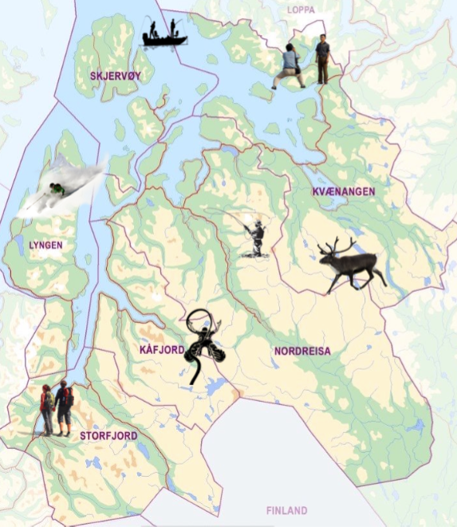
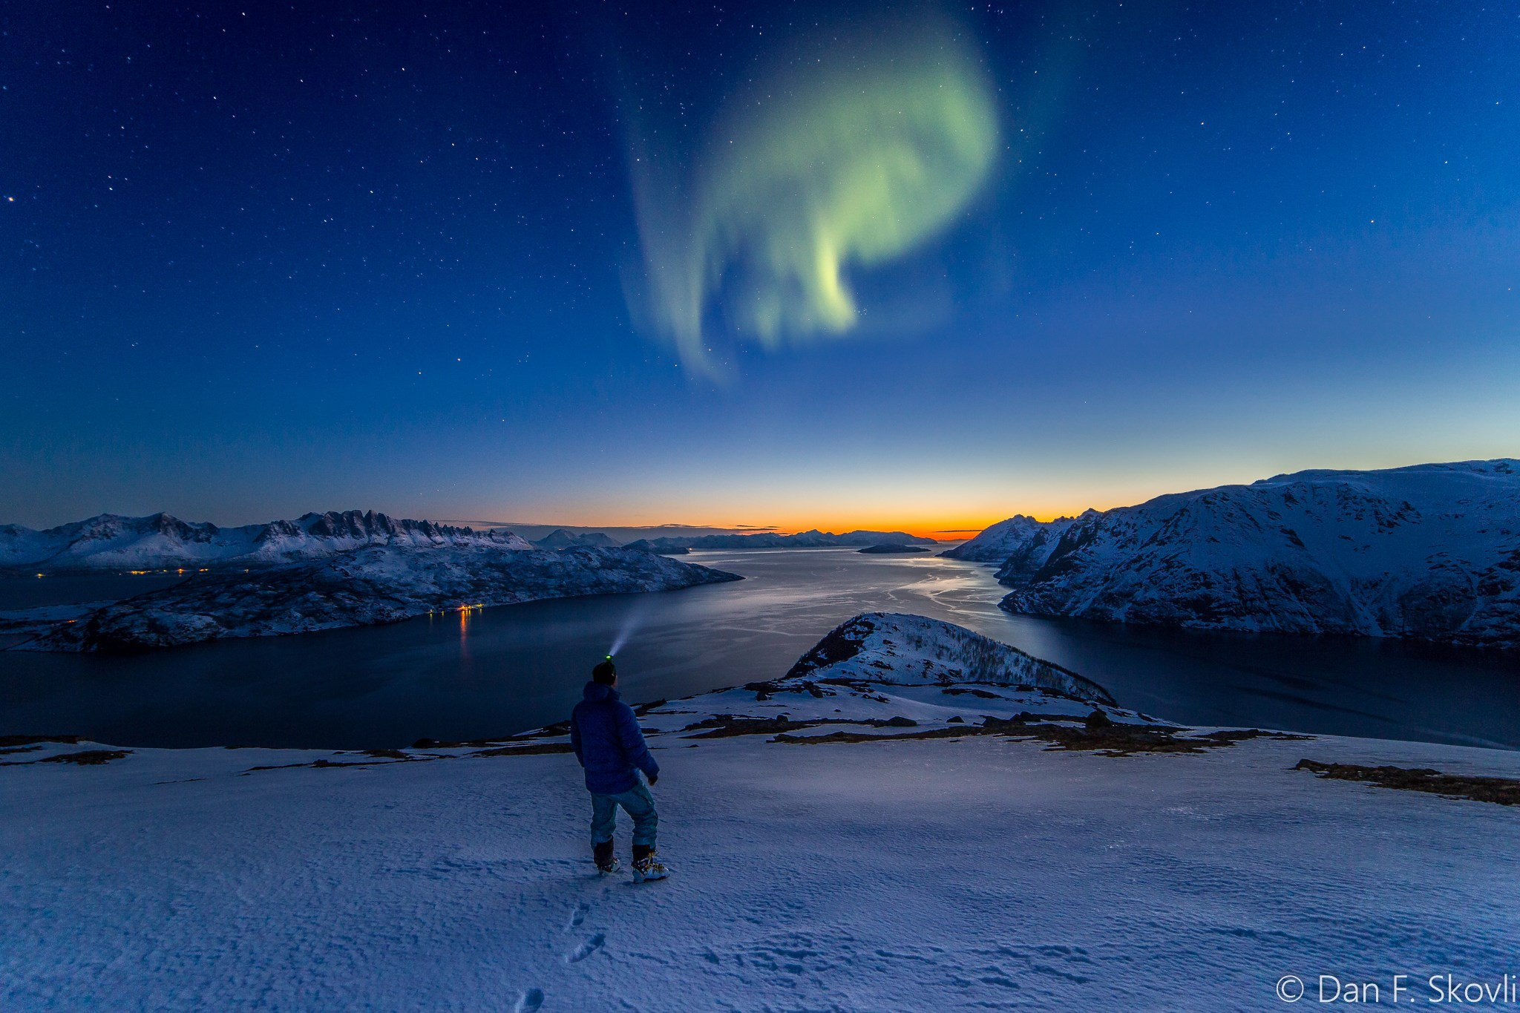

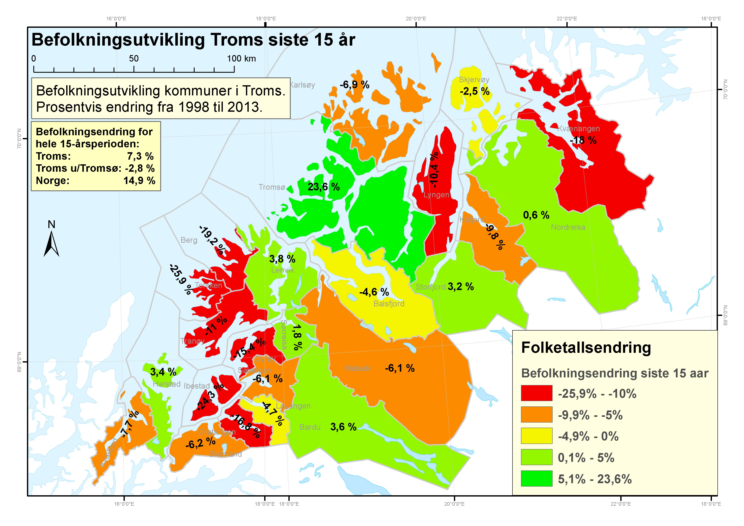
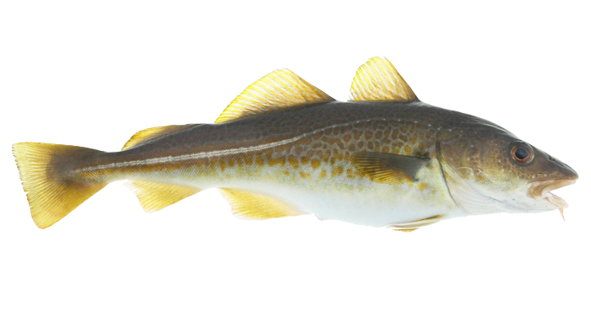
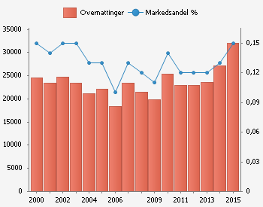
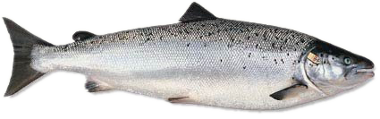
Status: Nord-Troms
Befolkningsutvikling
-5% befolkning
-1500 i yrkesaktiv alder
+ 1200 over 67
Andre næringer:
Lokaler står tomme i hele Nord-Troms
Handlingsmønster i endring, folk handler globalt i stedet for lokalt
Forholdet privat/offentlig sysselsatte er ikke optimalt
Arbeidsmarked
Stor offentlig sektor
  Helse og sosial +18%
Privat sektor = mange små aktører
Taper rekrutteringskampen!
Konklusjon:
Nord-Troms trenger entreprenørskapskompetanse!
Vi trenger folk som tør å satse!
Vi trenger folk som kan!
Vi trenger
Fiskeri, havbruk og
marin næringsutvikling
290 årsverk havbruk
Enormt potensial på
leverandørsiden
Reiseliv
Raskt voksende marked
Små aktører
Felles markedsføringsplattformer
Helse
Over 900 årsverk
Store strukturelle og
personalmessige utfordringer
mtp. eldrebølgen

Slide 3

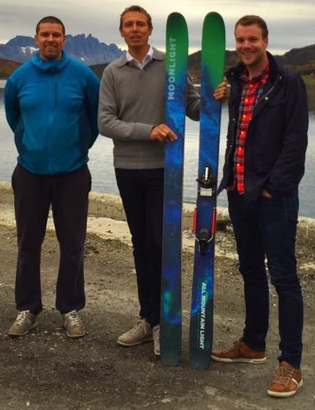
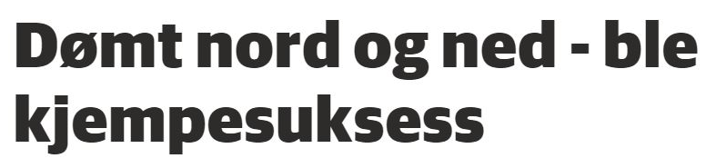
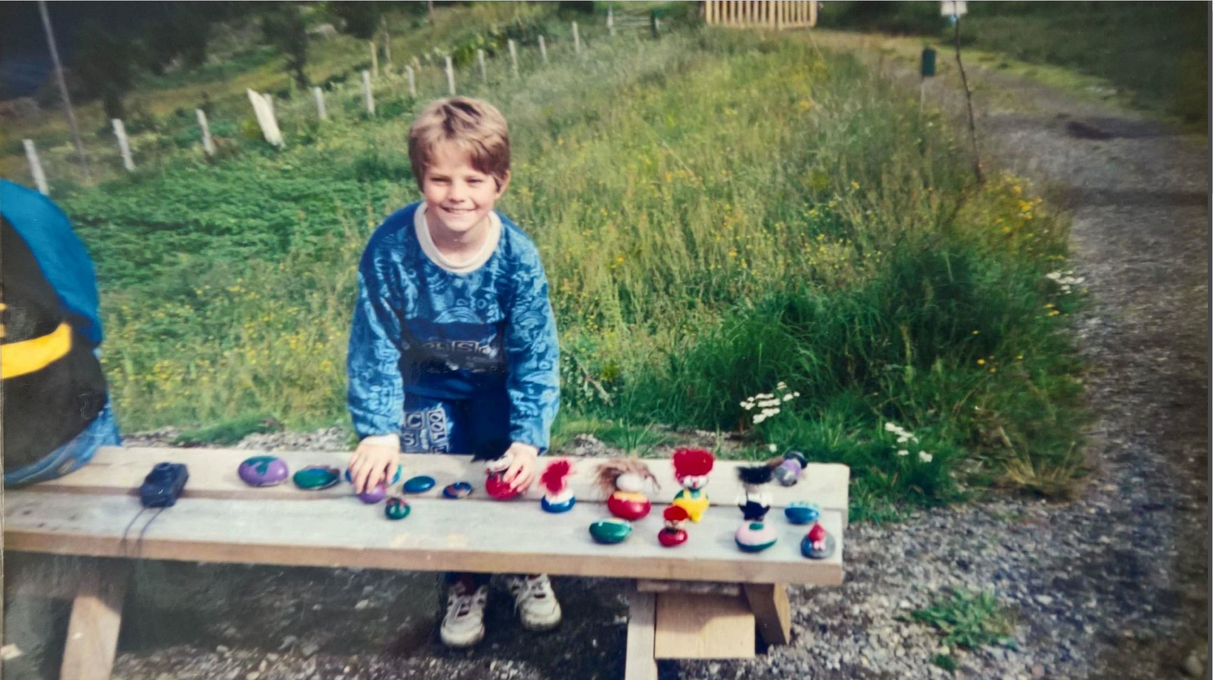
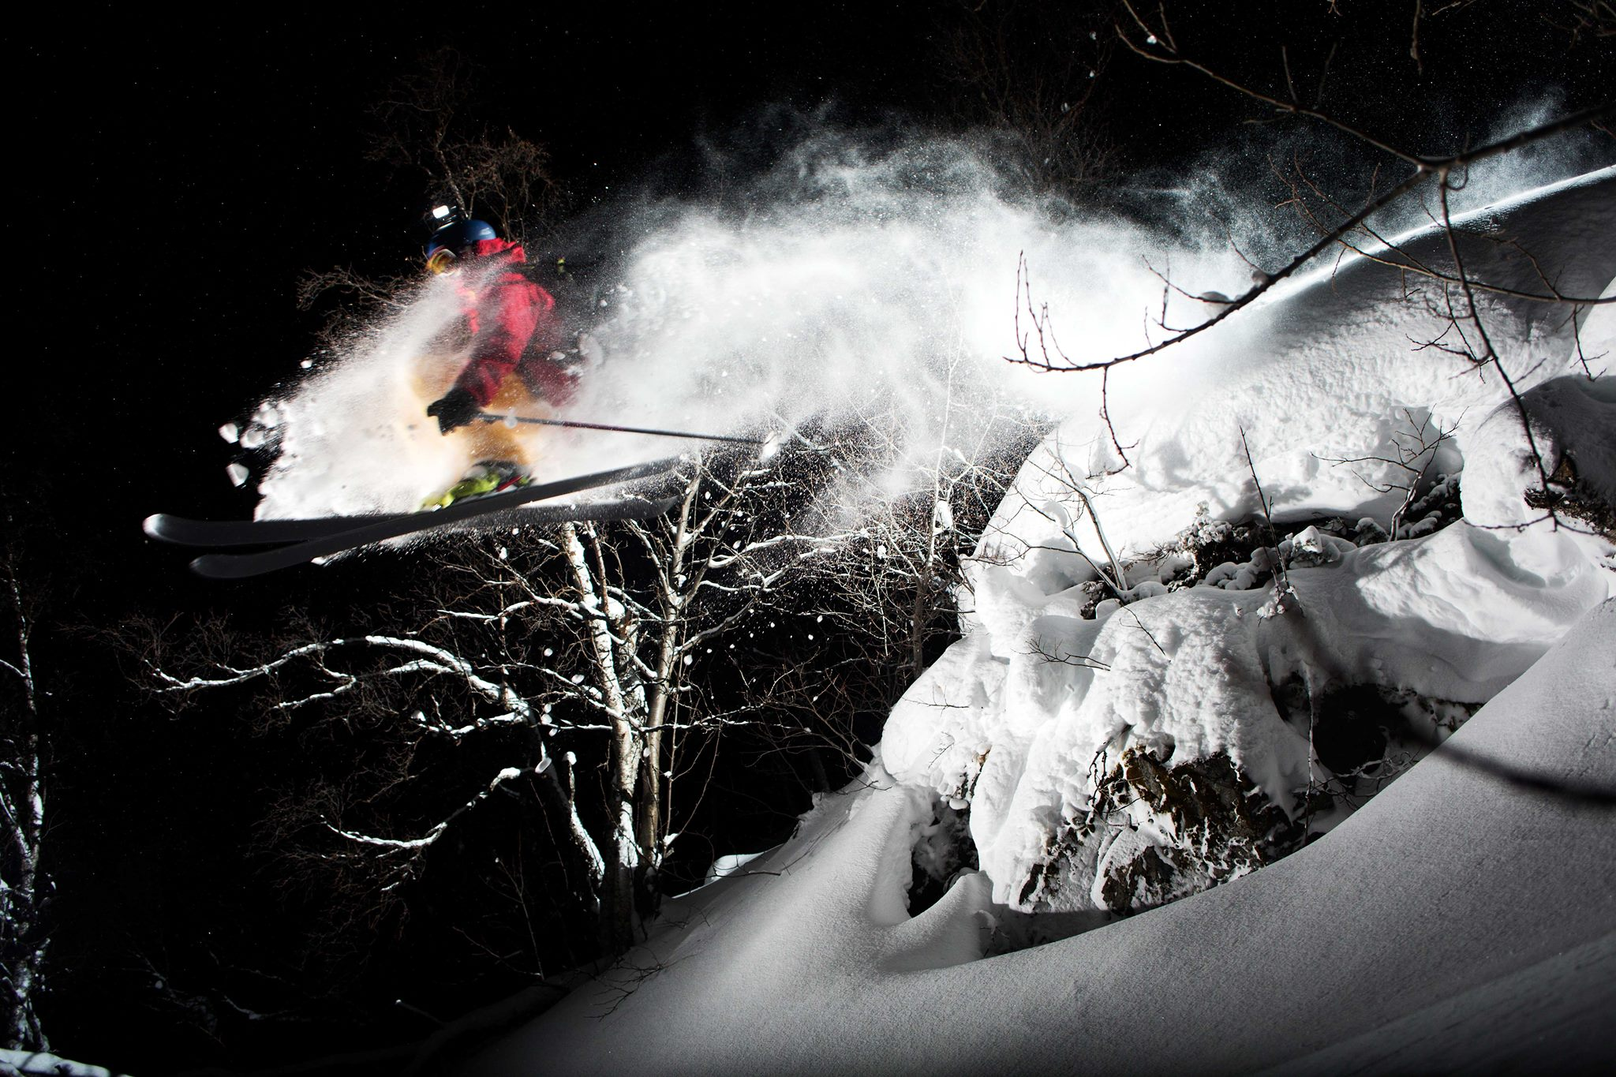
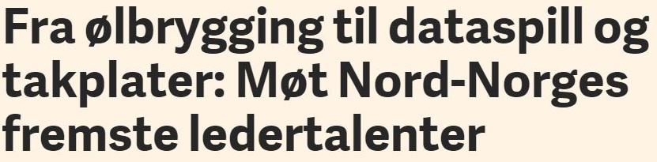
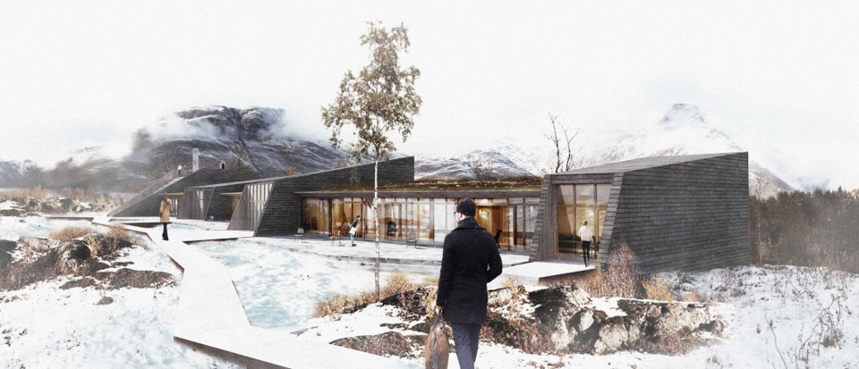
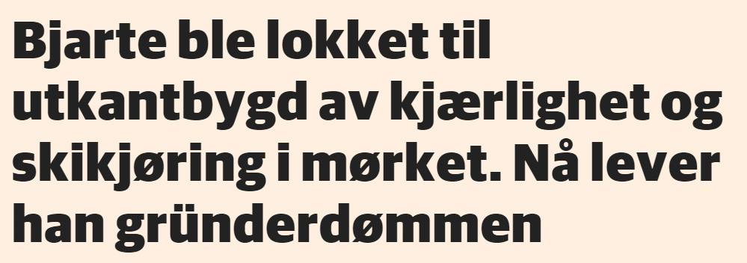


Flyttet hjem for å realisere en 20 år gammel barndomsdrøm
Vi er ikke dårlige i dag!

Slide 4
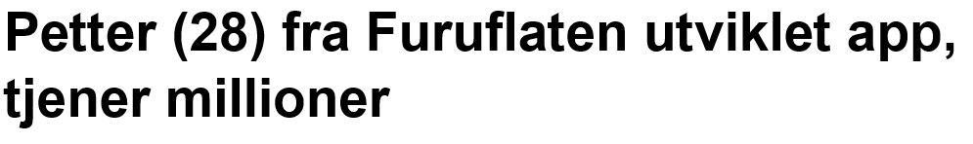
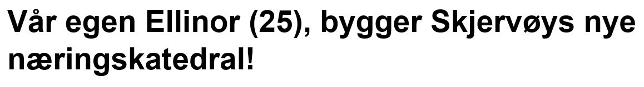
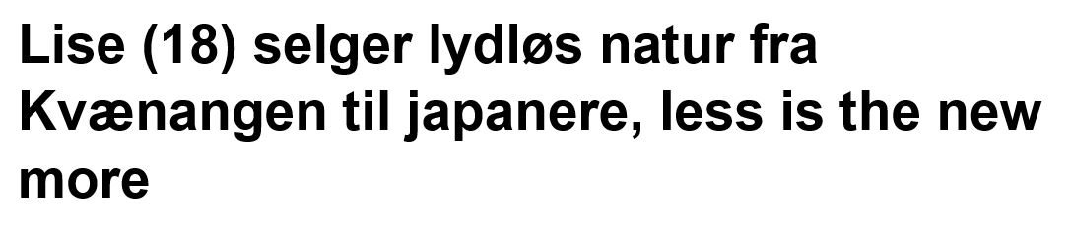
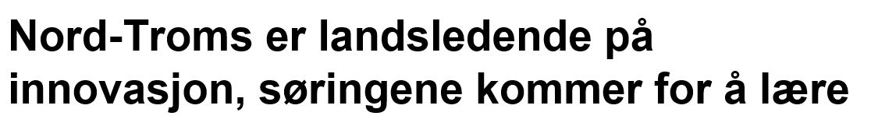
År: 2021
Men vi kan jo bli enda bedre!

Slide 5
HoppIDÉ – Entreprenørskapssatsing NT
«I Nord-Troms skal vi etablere og videreutvikle bedrifter og tjene penger på det»
Rune Steinsvik, Prosjektmedarbeider hoppIDÉ
Omdømmeprosjektet
Nord-Troms
Helhetlig, samordnet og målrettet
3 delt satsing
«Vi må selv produsere kompetansen, vi klarer ikke å rekruttere tilstrekkelig med entreprenører og fagpersoner fra utsiden»
Silja Karlsen, Omdømmeprosjektet

Slide 6


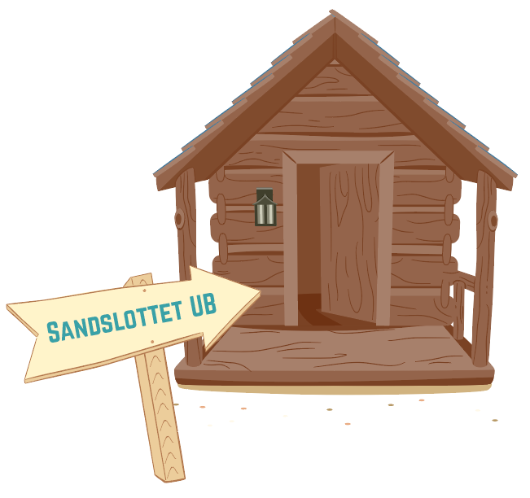


Entreprenørskapstrappa
Barnehage
-> Våre familier
Barne- og Ungdomsskole
-> Våre familier
-> Vårt lokalsamfunn
-> Sikk-Sakk Europa
-> SMART
-> Jobbskygging
-> Sosialt entreprenørskap
-> Økonomi og karrierevalg
-> Elevbedrift
-> Innovasjonscamp
Videregående skole
-> Ungdomsbedrift
-> Innovasjonscamp
-> Fra utdanning til jobb
-> Inkluderenede arbeidsliv
-> Jenter og ledelse
-> Enterprise without borders
-> Leder for en dag
-> Sjef i eget liv!
Høyere utdanning
-> Studentbedrift
-> Innovasjonscamp
-> KAN
-> Lærerutdanningene
-> Leder for en dag
Hovedmål
Økt etablering og utvikling av en pilotmodell for distrikter, med opplæring og oppfølging, som involverer hele hjelpeapparatet
Hovedmål
Styrke framtidig næringsutvikling ved å bli kjent med og se muligheter i egen region
  Regionens stedskvaliteter
  Kunnskap
  Verktøykasse
Hovedmål
Styrke framtidig bedrifts- og næringsutvikling og utvikle entreprenørskapskultur i egen region

Slide 7

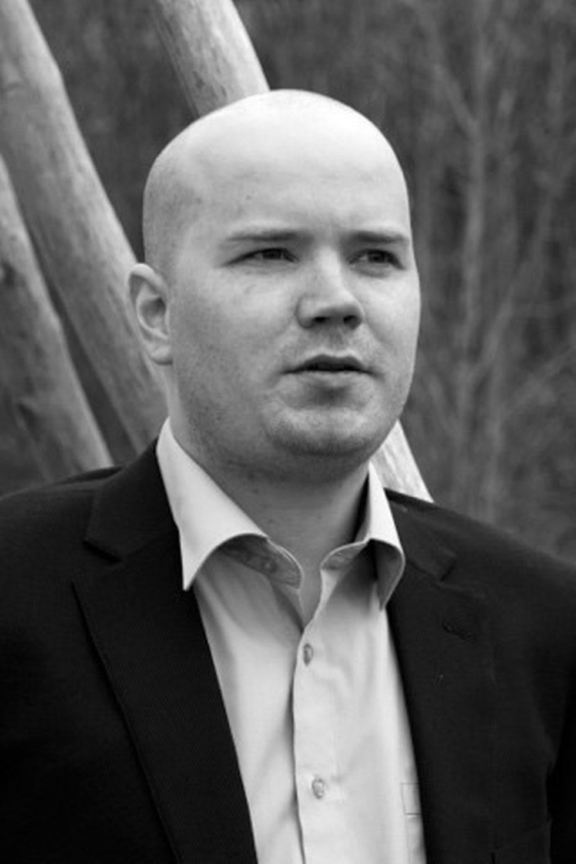
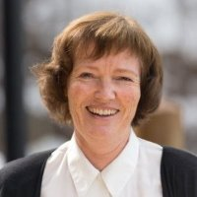
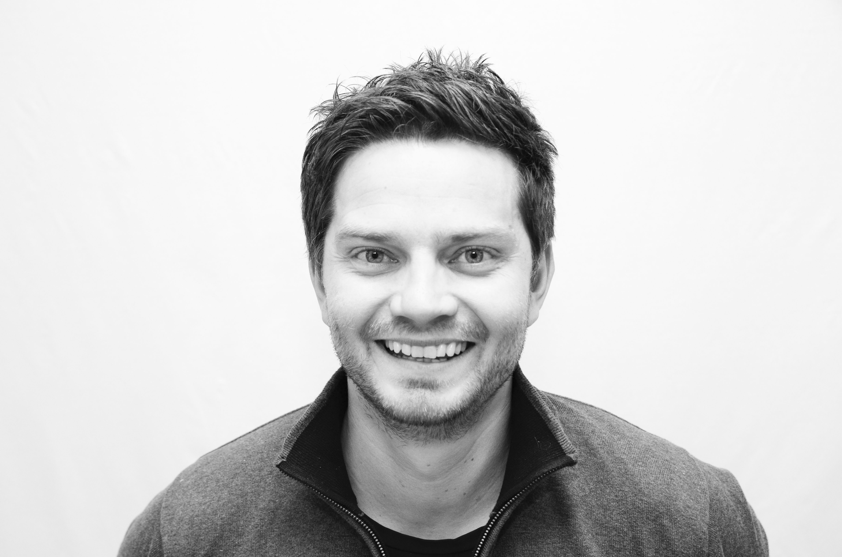




– TA KONTAKT
Tonny Mathiassen Trude Indrebø Rune Steinsvik
Grunnskolen Videregående Skole Unge Gründere
Lik oss på Facebook!
www.facebook.com/NordTroms

